Slide 1
KHỞI ĐỘNG

Slide 2
Đi tìm chân dung các thiếu niên anh hùng
Mỗi hình ảnh và thông tin dưới đây là gợi ý về một thiếu niên anh hùng trong lịch sử dân tộc ta. Hãy quan sát hình ảnh, theo dõi các thông tin và cho biết đó là vị anh hùng nào?

Slide 3
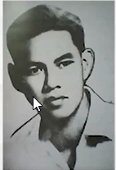
Đi tìm chân dung các thiếu niên anh hùng
Được chọn sang Trung Quốc học tập và hoạt động trong Hội thanh niên cách mạng đồng chí khi mới 10 tuổi.
Anh hùng thiếu niên Lí Tự Trọng
Bị thực dân Pháp bắt và kết án tử hình khi mới 17 tuổi
“Con đường của thanh niên chỉ là con đường cách mạng, không thể có con đường nào khác”- câu nói nổi tiếng

Slide 4
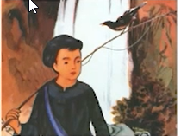
Đi tìm chân dung các thiếu niên anh hùng
Anh hùng thiếu niên Kim Đồng
Đội trưởng Đội nhi đồng cứu quốc( Đội thiếu niên tiền phong Hồ Chí Minh ngày nay)
Làm nhiệm vụ liên lạc, chuyển công văn, tài liệu đưa đón cán bộ, trinh sát nắm tình hình địch để cung cấp cho cán bộ
Anh dung hi sinh khi anh vừa tròn 15 tuổi

Slide 5
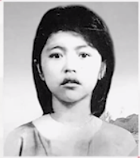
Đi tìm chân dung các thiếu niên anh hùng
Nữ anh hùng Võ Thị Sáu
Nữ anh hùng của vùng đất đỏ.
Cô chính thức trở thành đội viên Công an xung phong Đất Đỏ khi mới 14 tuổi, cô tham gia nhiều trận tập kích và ám sát các sĩ quan Pháp và bè lũ Việt gian.
Bị giặc Pháp xử bắn, cô thể hiện tinh thần bất khuất của người chiến sĩ cộng sản khi bước ra pháp trường với tư thế ngẩng cao đầu và hát vang bài Quốc tế ca.

Slide 6
BÀI 1: CÂU CHUYỆN CỦA LỊCH SỬ

Slide 7
Giới thiệu bài học và Tri thức ngữ văn
Đọc – văn bản 1 LÁ CỜ THÊU SÁU CHỮ VÀNG( NGUYỄN HUY TƯỞNG)

Slide 8
GIỚI THIỆU BÀI HỌC:
*Lịch sử :là những gì xảy ra trong quá khứ của cộng đồng,đất nước và nhân loại. Ở các nền VH luôn có những câu chuyện lịch sử được kể lại trong tác phẩm chuyện. *Chủ đề bài học: Diễn tả không khí hào hùng trong công cuộc chống giặc ngoại xâm của cha ông ta thuở trước.
*Thể loại: truyện lịch sử, tiểu thuyết chương hồi và thơ.
*VB đọc chính: Truyện lịch sử, tiểu thuyết chương hồi
- VB1: Lá cờ thêu sáu chữ vàng (trích - Nguyễn Huy Tưởng).
- VB2: Quang Trung đại phá quân Thanh (trích Hoàng Lê nhất thống chí - Ngô gia Văn phái)
VB3: Ta đi tới. (Tố Hữu);
*Viết bài kể chuyện về 1 chuyến tham quan du lịch
*Nói và nghe trình bày giới thiệu về một cuốn sách(cuốn truyện lịch sử)
- VB thực hành đọc: Minh sư (trích - Thái Bá Lợi).

Slide 10
TRI THỨC NGỮ VĂN

Slide 11
KIẾN THỨC VỀ THỂ LOẠI TRUYỆN LỊCH SỬ
KIẾN THỨC VỀ THỂ LOẠI TRUYỆN LỊCH SỬ
KHÁI NIỆM
ĐẶC ĐIỂM
BỐI CẢNH
CỐT TRUYỆN
NHÂN VẬT
HÌNH THỨC
NGÔN NGỮ
Chủ để của tác phẩm VH

Slide 12
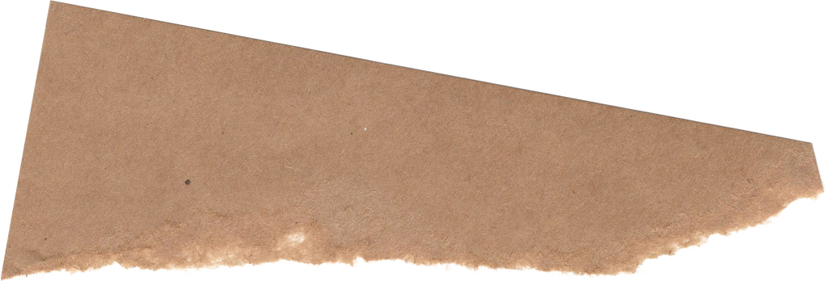
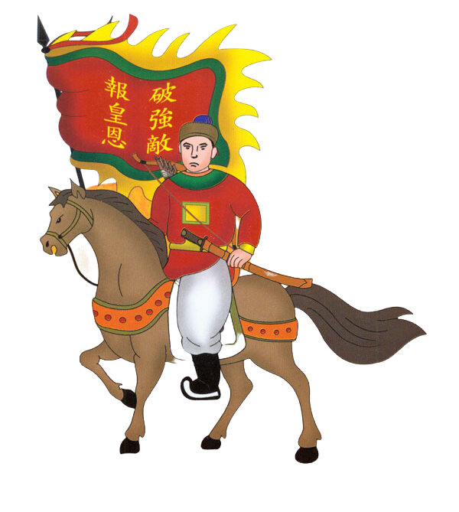
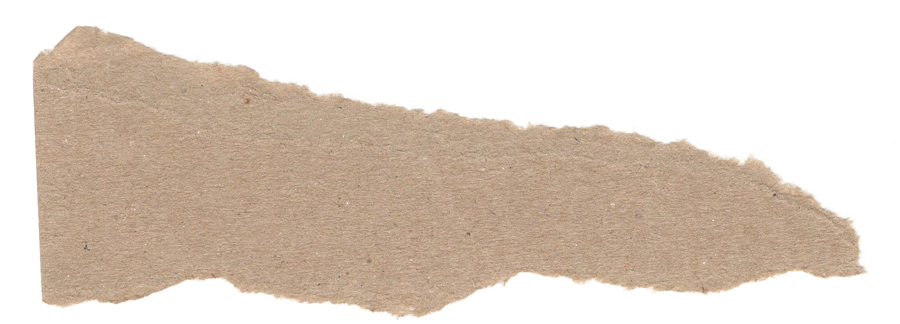
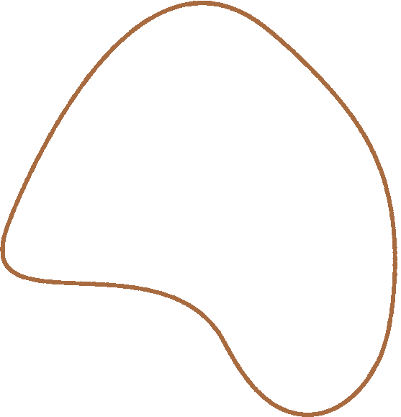

Slide 13
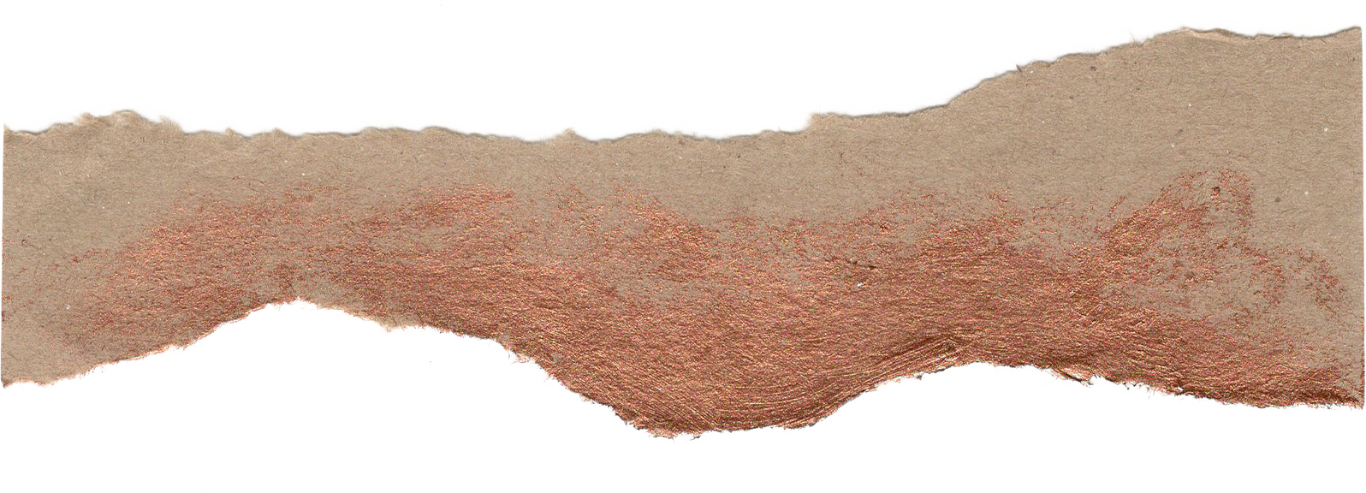
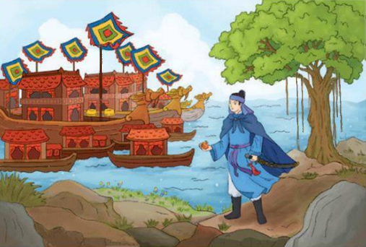
Phân vai
+ Người kể chuyện
+ Trần Quốc Toản
+ Viên tướng
+ Vua Thiệu Bảo
+ Chiêu Thành Vương
+ Chiêu Quốc Vương
Chú ý
Đọc to, rõ ràng, thể hiện được thái độ, tình cảm của từng nhân vật.

Slide 14
Chọn từ thích hợp trong ngoặc đơn để điền vào những chỗ trống sau:
(quốc biến, dã tâm, thượng lệnh, người hầu, chiêu binh mãi mã, nghi trượng, tôn thất, hội sư, vua, quốc gia)
Hội sư
1. .....................: gặp nhau để bàn việc quân.
2. Thuyền ngự: thuyền của............
3. ...........................: vật dụng hoặc vũ khí trang hoàng nơi cung thất, dinh thự hay dùng khi đi đường của vua quan.
4. ..................: lòng dạ hiểm độc.
5. Quốc thể: danh dự của một.....................
6. .........................: dòng họ nhà vua.
7. ...............................: lệnh của bề trên.
8. ........................: đất nước gặp biến cố, nguy nan.
9. Nội thị:..........................ở trong cung.
10. ................................................: chiêu mộ binh sĩ, mua ngựa, ý nói chuẩn bị một đội quân.
vua
Nghi trượng
Dã tâm
quốc gia
Tôn thất
Thượng lệnh
Quốc biến
người hầu
Chiêu binh mãi mã

Slide 15
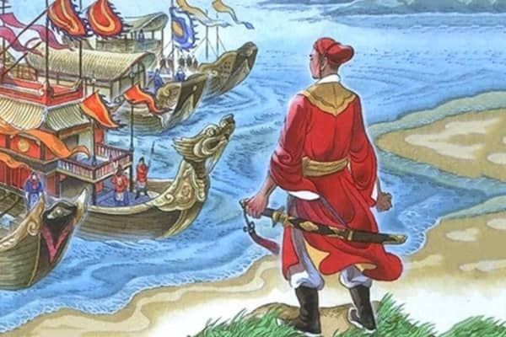
TRÌNH BÀY HIỂU BIẾT CỦA EM VỀ TÁC GIẢ, TÁC PHẨM

Slide 16
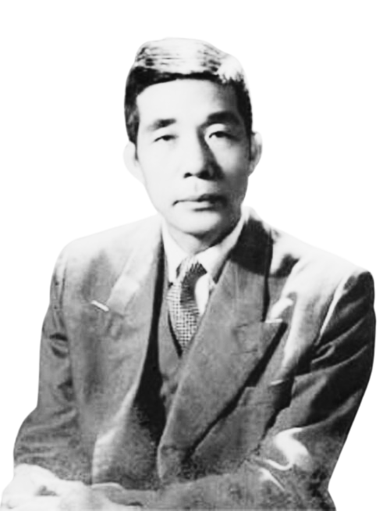
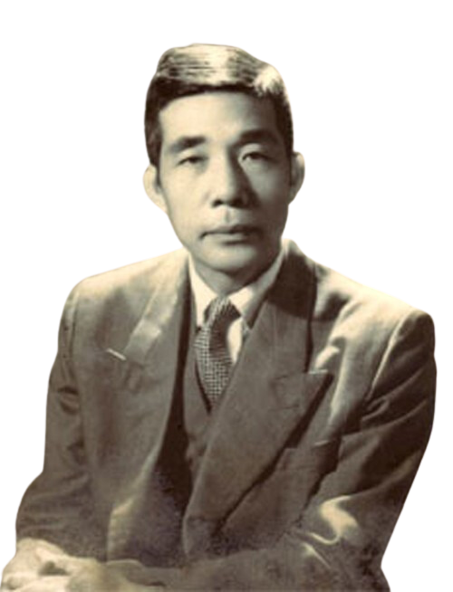
Nguyễn Huy Tưởng (1912-1960) quê ở Hà Nội.
Thiên hướng khai thác đề tài lịch sử,có đóng góp nổi bật với hai thể loại :Tiểu thuyết và kịch

Slide 17
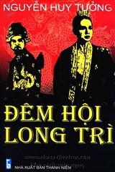
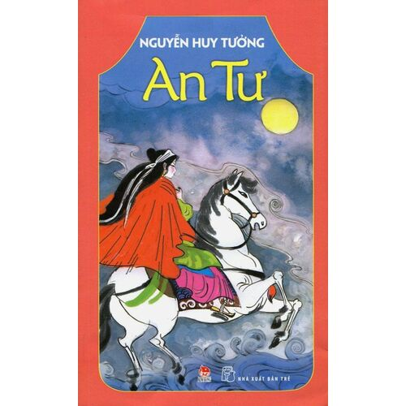
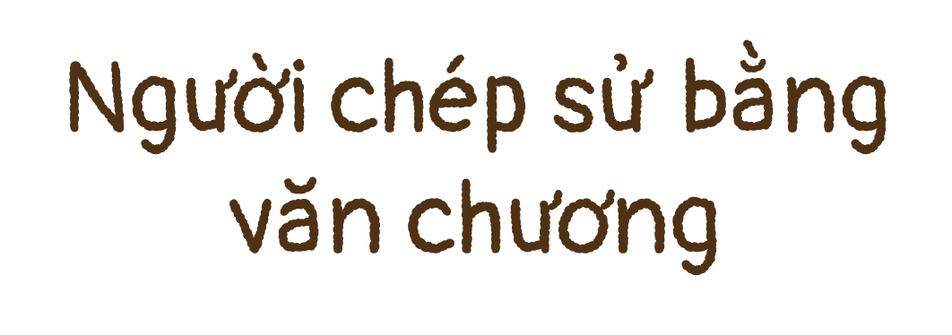
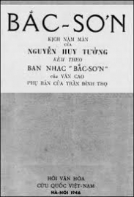
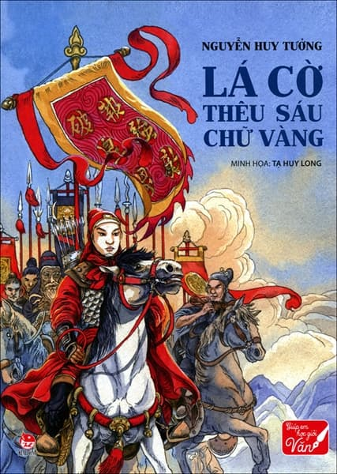
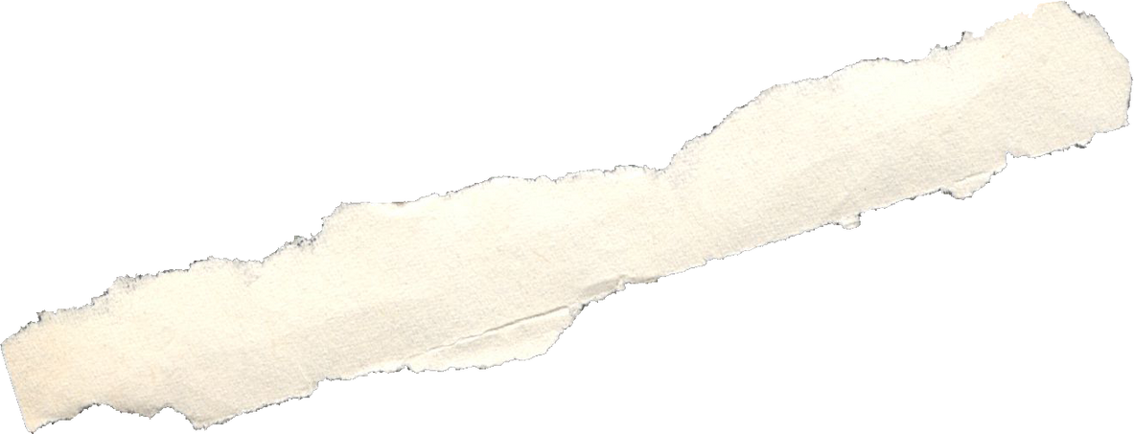

Slide 18
Thể loại
Hoàn cảnh sáng tác
Truyện lịch sử
Năm 1960, trong những năm cuối đời của tác giả
Xuất xứ
PTBĐ chính: tự sự
Phần 3 của tác phẩm “Lá cờ thêu sáu chữ vàng”
Nhân vật

Slide 19
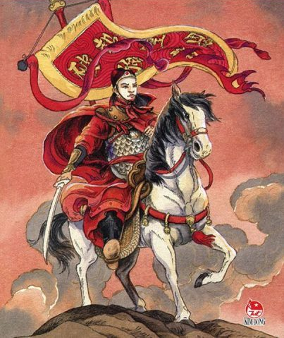
Bố cục
Phần 1: Từ đầu đến “chẳng hỏi một lời”
Bối cảnh diễn ra cuộc yết kiến vua
Phần 2: Tiếp đến “thưởng cho em ta một quả”
Cuộc yết kiến vua Thiệu Bảo của Trần Quốc Toản
Phần 3: Còn lại
Hành động của Trần Quốc Toản sau khi được vua ban cam quý.

Slide 20
Tóm tắt
+ Tại bến Bình Than, vua Trần và các vương hầu họp bàn kế sách đối phó với quần xâm lược.
+ Vì chưa đủ tuổi, không được dự họp, Trần Quốc Toản cảm thấy nhục nhã, chỉ muốn gặp vua để bày tỏ chủ kiến của mình là không chấp nhận hoà hoãn.
+ Do nóng lòng muốn gặp vua, Trần Quốc Toản định vượt qua hàng rào quân cấm vệ để đến nơi vua quan họp bàn; bị ngăn cản, đã xảy ra xung đột.
+ Khi được gặp vua, Trần Quốc Toản nói to câu xin đánh. Vua Trần biết nỗi lòng vì nước của chàng, đã không trách phạt, còn ban thưởng một quả cam.
+ Trần Quốc Toản quyết định trở vẽ quê chiêu mộ binh mã, thao luyện võ nghệ để xuất quần đánh giặc. Khi chàng xoè tay ra, quả cam đã bị bóp nát tự bao giờ.

Slide 21
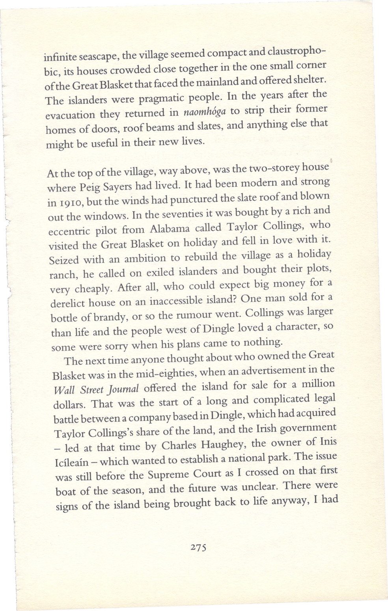
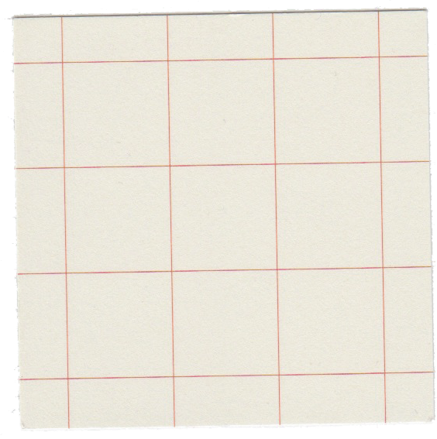
CÂU CHUYỆN DỰA TRÊN BỐI CẢNH CỦA SỰ KIỆN LỊCH SỬ NÀO?

Slide 22
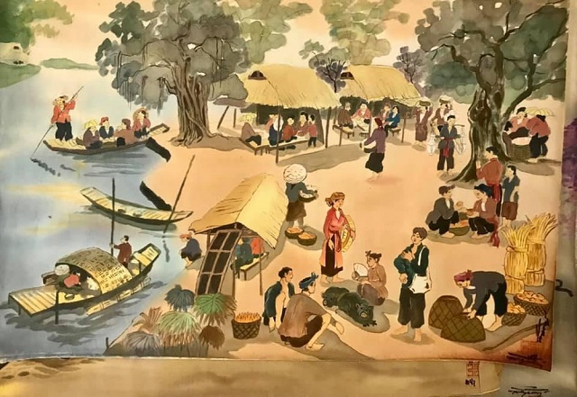
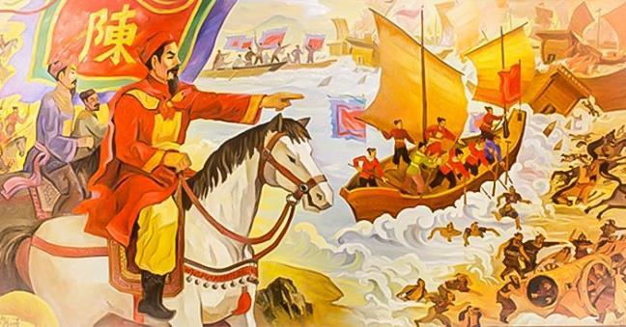
Bối cảnh lịch sử:
Thời nhà Trần (thế kỉ XIII)
Đối mặt với quân Nguyên hùng mạnh

Slide 23
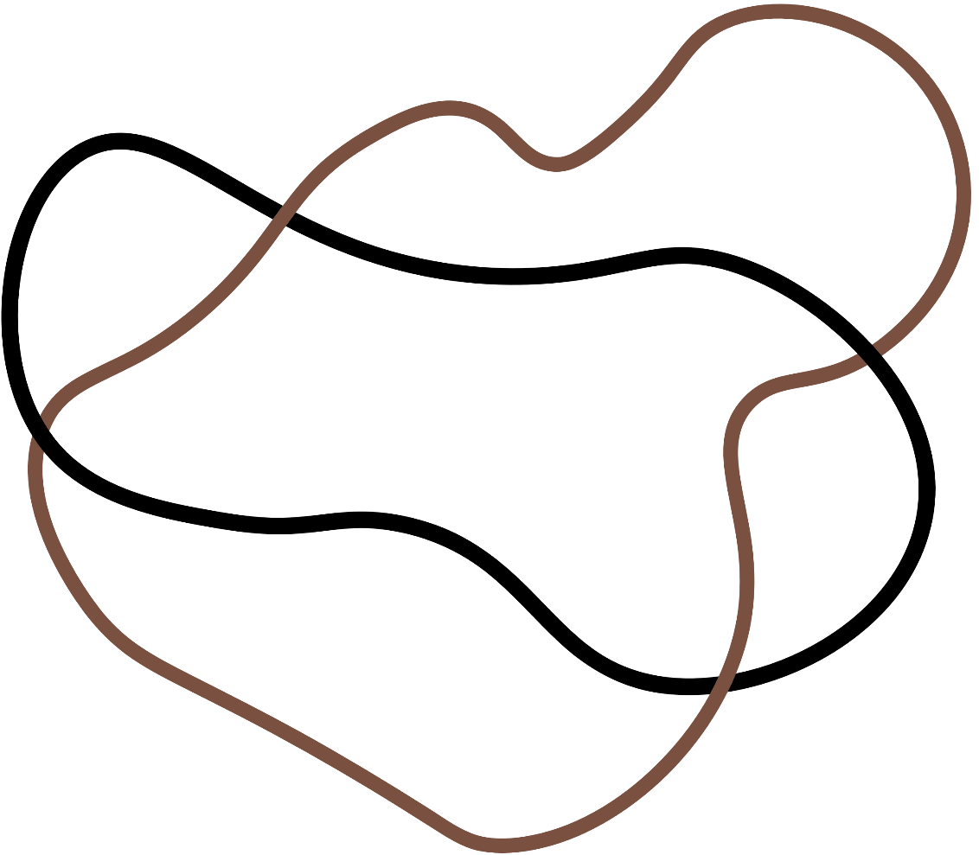
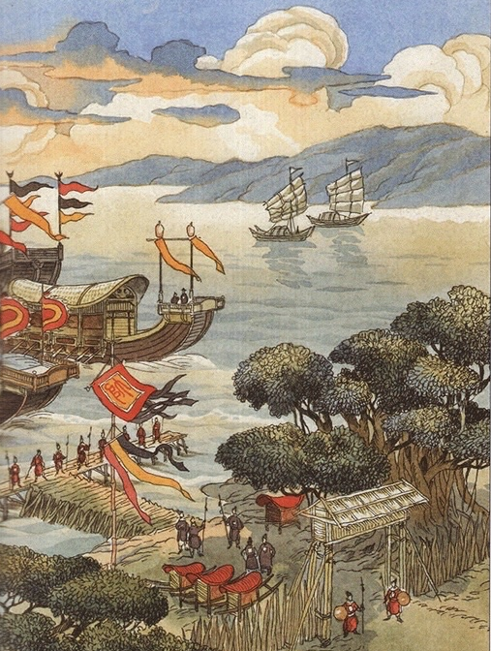
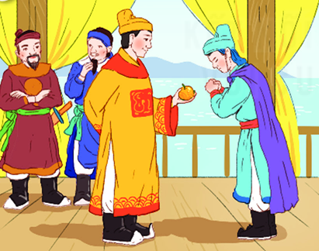
1.Nhân vật Trần Quốc Toản
*Tình huống:
-Vận nước lâm nguy TQT muốn góp phần dự bàn việc nước để thể hiện ý nguyện đánh giặc bảo vệ tổ quốc nhưng chỉ là 1 thiếu nhi nhỏ tuổi nên không được bàn việc đại sự
-Tìm đến bến Bình Than nhưng bị quân Thánh Dực ngăn cản

Slide 24
Notes:
Chia lớp thành 4 nhóm
Nhóm 1,2,3 tìm hiểu về nhân vật Trần Quốc Toản
Nhóm 4 tìm hiểu về nhân vật vua Thiệu Bảo

Slide 25
Notes:
Chia lớp thành 4 nhóm
Nhóm 1,2,3 tìm hiểu về nhân vật Trần Quốc Toản
Nhóm 4 tìm hiểu về nhân vật vua Thiệu Bảo

Slide 26
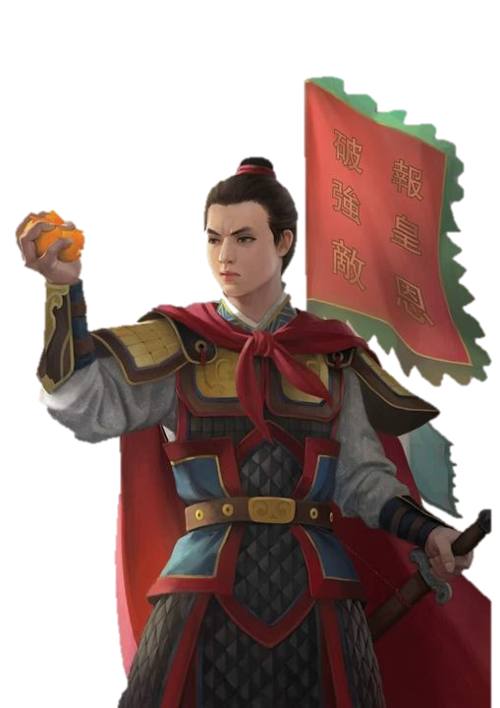
Trước khi yết kiến vua
Khi yết kiến vua
Sau khi yết kiến vua

Slide 27
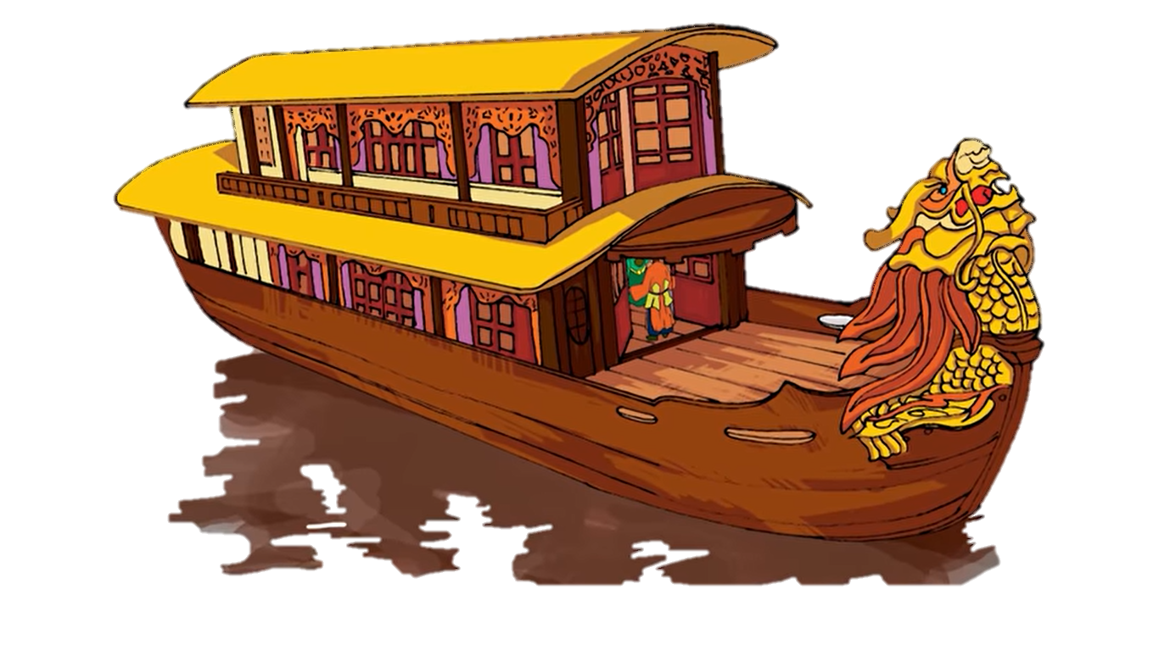
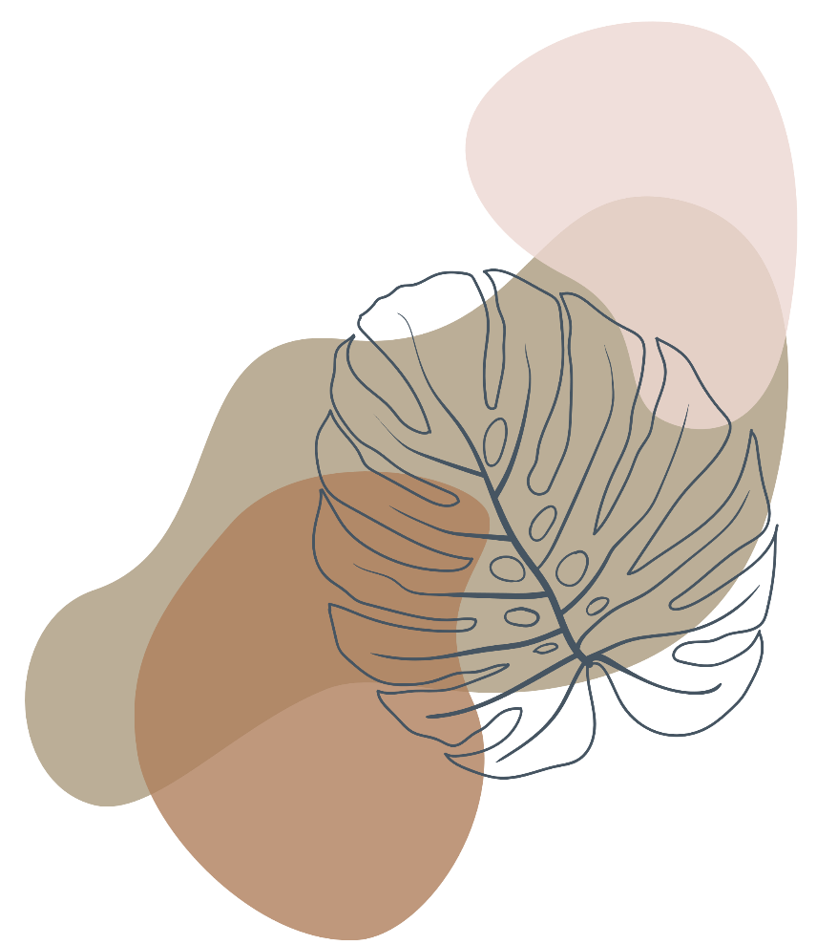
Trước khi yết kiến vua
* Khi đứng trên bến Bình Than
- Hành động
+ Nằn nì quân Thánh Dực mà vẫn không được xuống bến
+ “thẫn thờ” nhìn bến Bình Than
+ nhìn những lá cờ trên thuyên của các vương hầu đến “rách mắt”

Slide 28
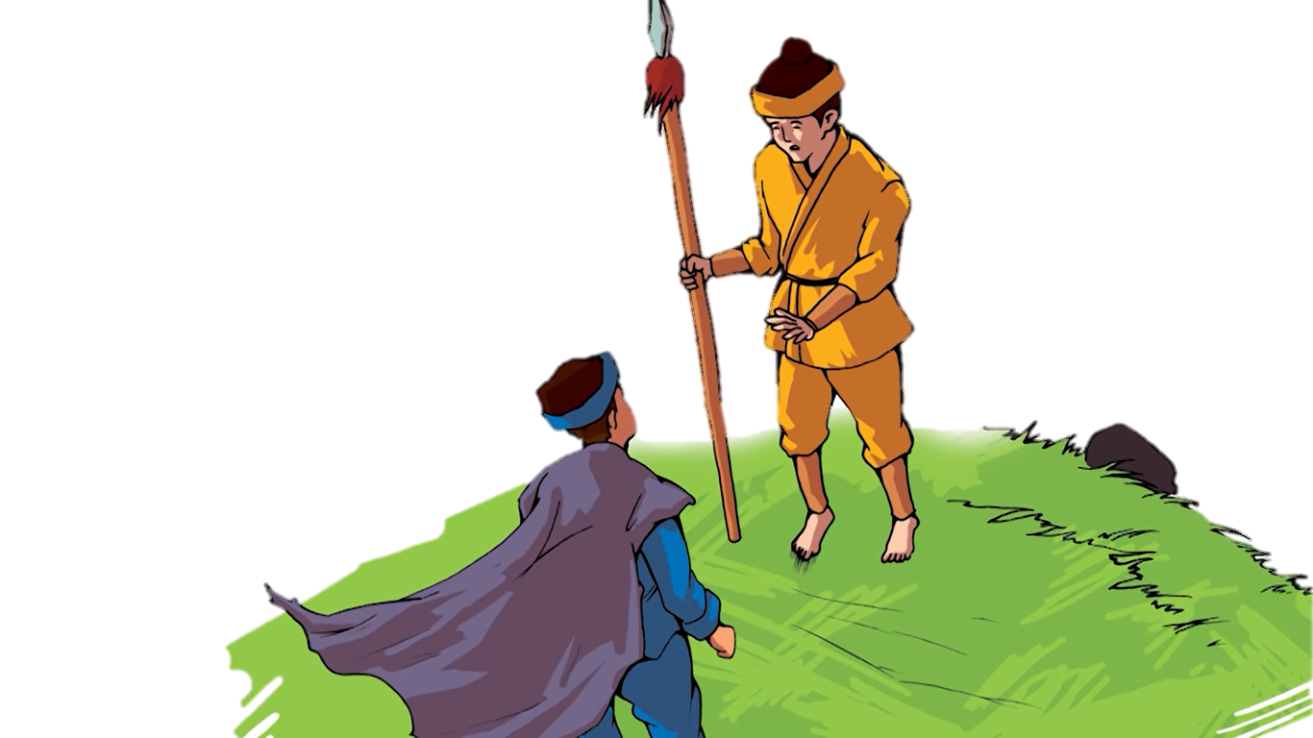
Trước khi yết kiến vua
* Khi đứng trên bến Bình Than
- Suy nghĩ
+ cảm thấy nhục nhã khi phải đứng rìa, không được dự họp
+ ước ao được xuống thuyển rồng dự bàn việc nước và quỳ trước vua tâu một câu xin đánh
+ muốn xô mấy người lính Thánh Dực để chạy xuống bến, nhưng sợ tội chém đầu
+ so sánh điều đang nung nấu trong lòng mình với sự đồng tâm nhất trí của các bô lão ở hội nghị Diên Hồng, khẳng định thêm ý nguyện đánh giặc

Slide 29
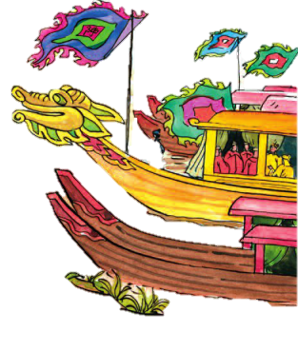
Trước khi yết kiến vua
* Khi đứng trên bến Bình Than
→ Hoài Văn ao ước được bàn việc nước đến cháy bỏng; có chút “ganh tị” với những người anh em chỉ hơn mình mấy tuổi mà được dự họp; bức xúc vì phải đứng ngoài

Slide 30
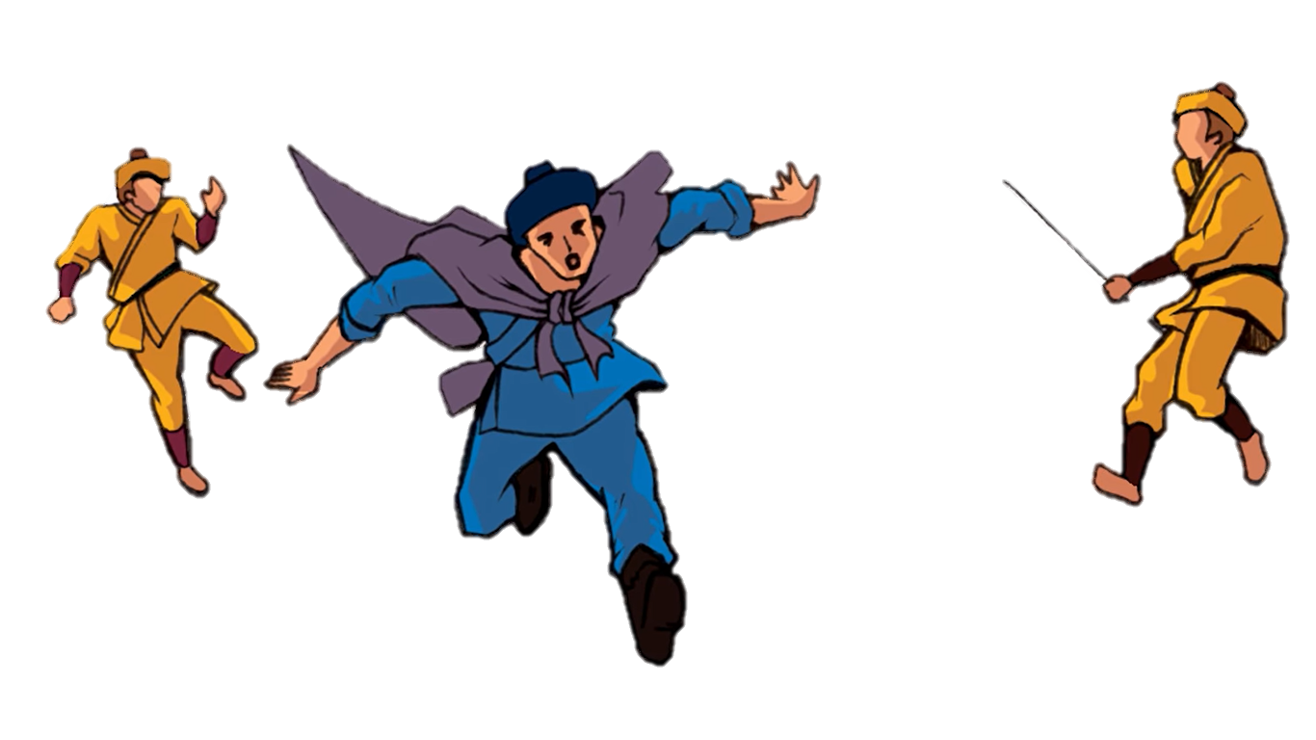
Trước khi yết kiến vua
* Khi bị quân Thánh Dực ngăn xuống bến
- Lời nói
“Không buông ra, ta chém!”

Slide 31
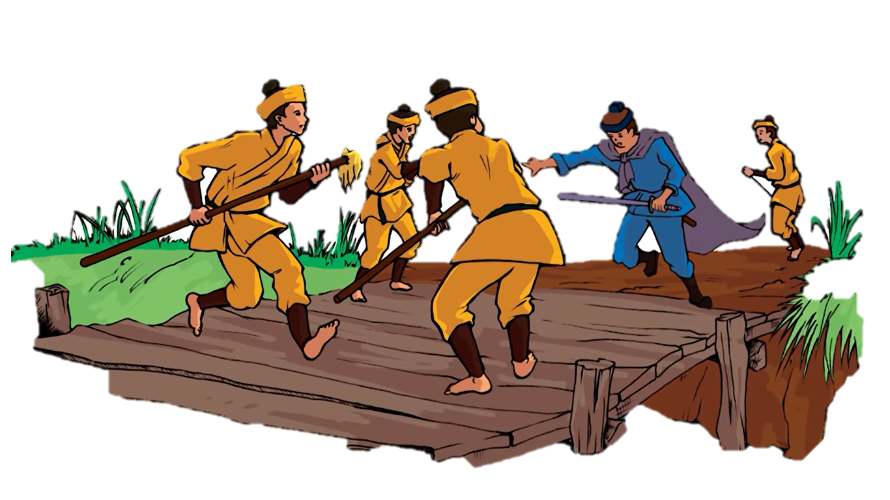
Trước khi yết kiến vua
* Khi bị quân Thánh Dực ngăn xuống bến
- Hành động
+ “tuốt gươm, mắt trừng lên một cách điên dại”
+ “đỏ mặt bừng bừng”
+ “vung gươm múa tít”
+ “giằng co với một đám quân Thánh Dực”

Slide 32
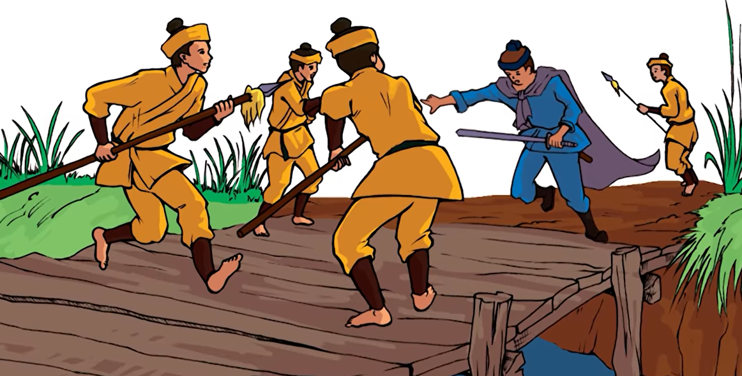
Trước khi yết kiến vua
* Khi bị quân Thánh Dực ngăn xuống bến

Slide 33
Khi yết kiến vua
* Khi nói chuyện với Chiêu Thành Vương
- Hành động
+ “cúi đầu thưa”
+ “đứng phắt dậy, mắt long lên”
- Lời nói
Gấp gáp, cương quyết, thể hiện rõ lập trường “Ai chủ hòa? Ai chủ hòa? Cho nó mượn đường ư? Không biết đấy là kế giả đồ....”

Slide 34
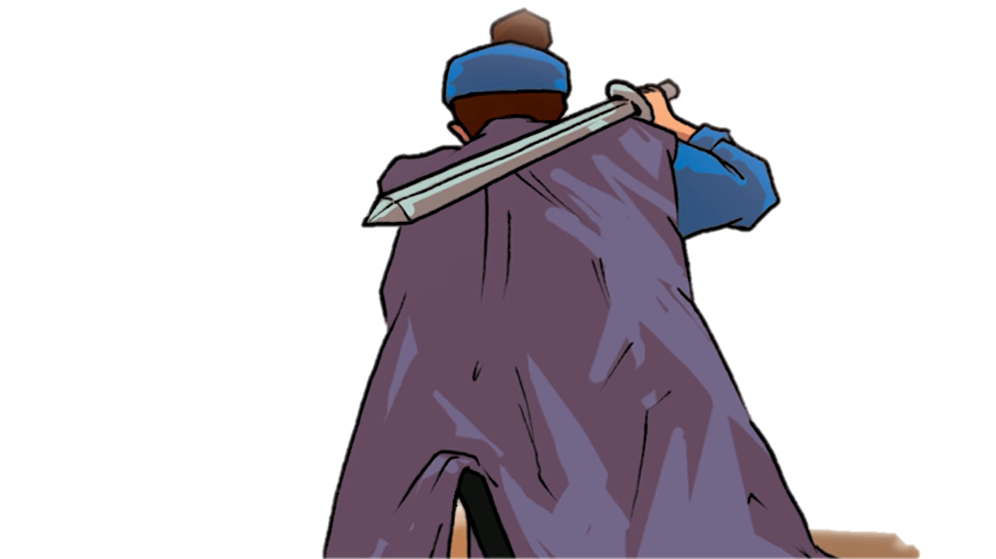
Khi yết kiến vua
* Khi nói chuyện với vua Thiệu Bảo
- Hành động
+ “chạy xồng xộc xuống bến”
+ “quỳ xuống tâu vua”
+ “tự đặt thanh gươm lên gáy và xin chịu tội”
- Lời nói
Tiếng nói như thét “Xin quan gia cho đánh! Cho giặc mượn đường là mất nước”

Slide 35
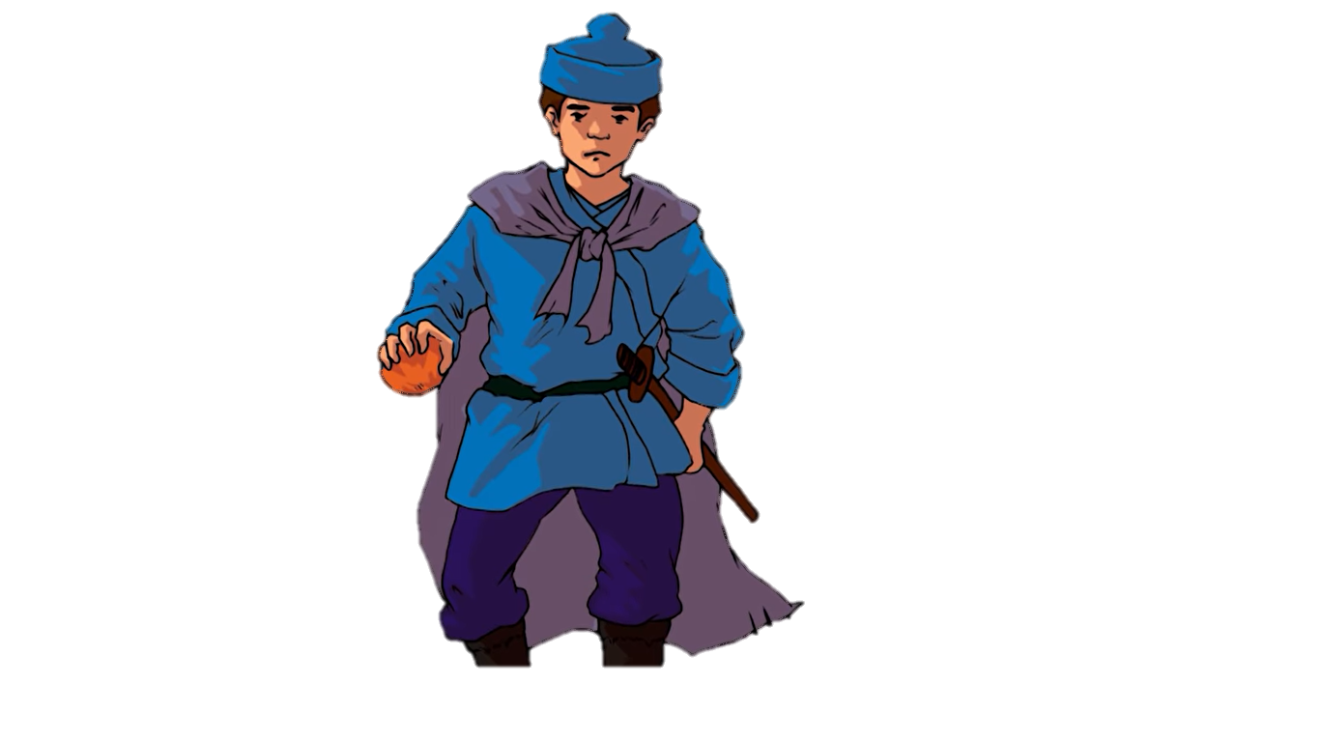
Sau khi yết kiến vua
- Hành động
+ “đỡ lấy quả cam, tạ ơn vua, lủi thủi bước lên bờ”
+ “quắc mắt, nắm chặt bàn tay lại”
+ “hai hàm răng nghiến chặt”
+ “hai bàn tay rung lên vì giận dữ”
+ “hai bàn tay càng nắm chặt lại, như để nghiền nát một cái gì”
+ “hầm hầm trở ra”

Slide 36
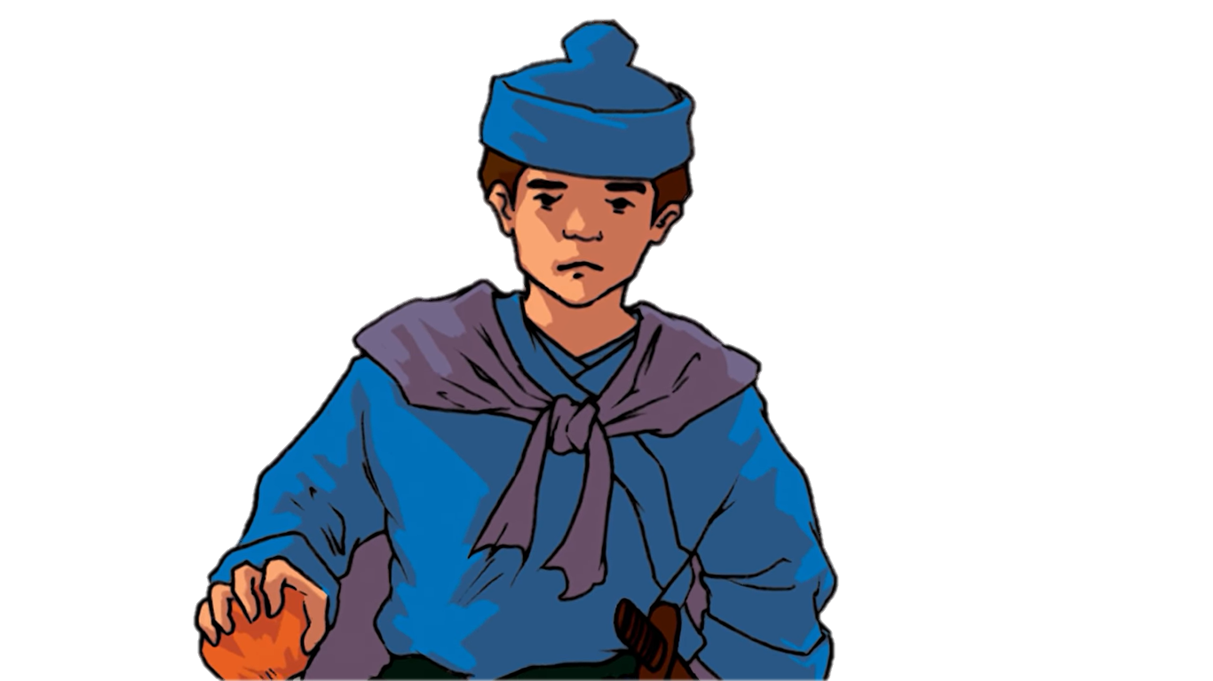
Sau khi yết kiến vua
- Suy nghĩ
“Ta sẽ chiêu binh mãi mã, cầm quân đánh giặc. Xem cái thằng đứng ngoài rìa này có phải là một kẻ toi cơm không?”
- Lời nói
“Rồi xem ai giết được giặc, ai báo được ơn vua, xem ai hơn, ai kém. Rồi triều đình sẽ biết tay ta.”
“Ta đã tâu với quan gia cho đánh. Quan gia ban cho ta quả cam này. Ơn vua lộc nước, ta đem về để biếu mẫu thân”

Slide 37
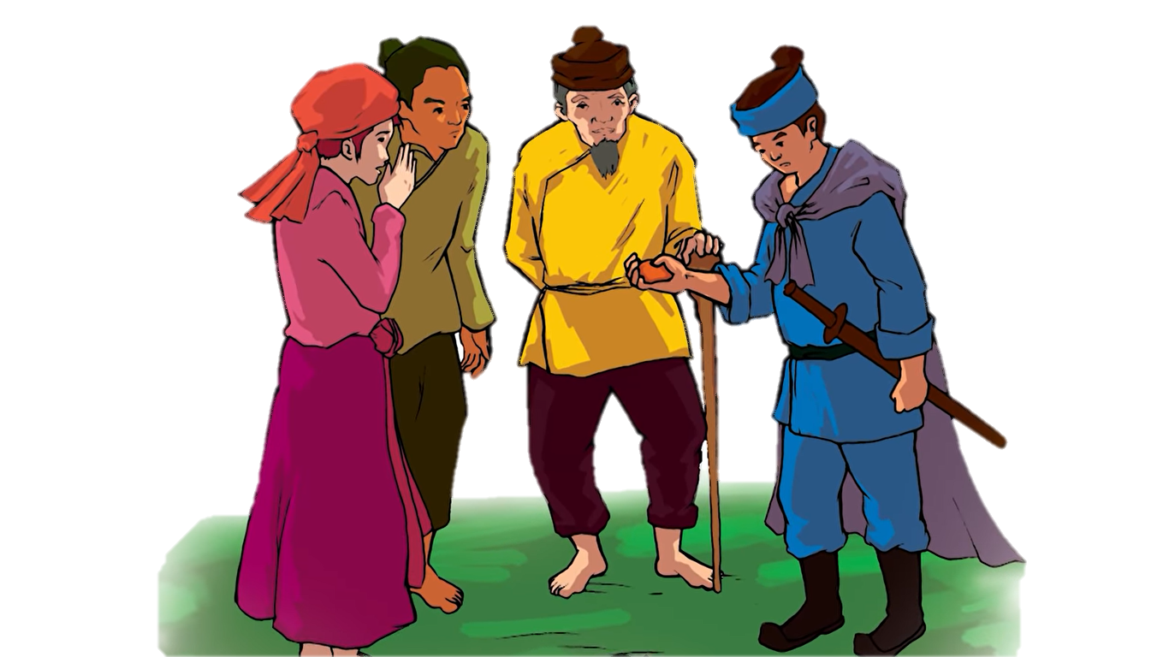
Sau khi yết kiến vua
- Hành động
Bóp nát quả cam
+ Tính cách quyết liệt, kiên định, mạnh mẽ
+ Tinh thần yêu nước cháy bỏng và khát khao bảo vệ đất nước

Slide 38
Tác giả sử dụng nghệ thuật độc thoại, đối thoại, ngôn ngữ mang đậm chất lịch sử, làm nổi bật tính cách, hình tượng nhân vật Trần Quốc Toản với khát khao cống hiến, đánh giặc, một lòng yêu nước nồng nàn cháy bỏng.

Slide 39
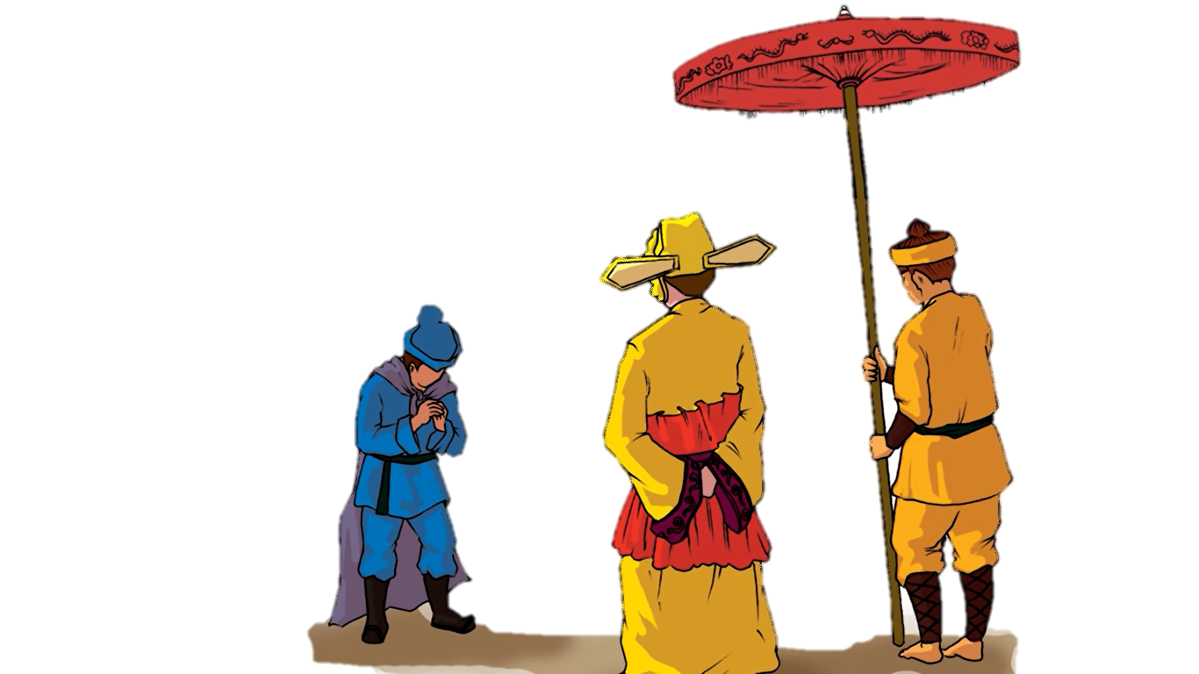
b. Nhân vật vua Thiệu Bảo
- Tình huống đứng giữa lý và tình
+ Về lý: Trần Quốc Toản làm trái phép nước
➔ khinh thường phép nước, phạm vào trọng tội, có thể bị chém đầu
+ Về tình: Trần Quốc Toản lo cho vua, cho nước
➔ Đáng trọng, đáng được khen ngợi.

Slide 40
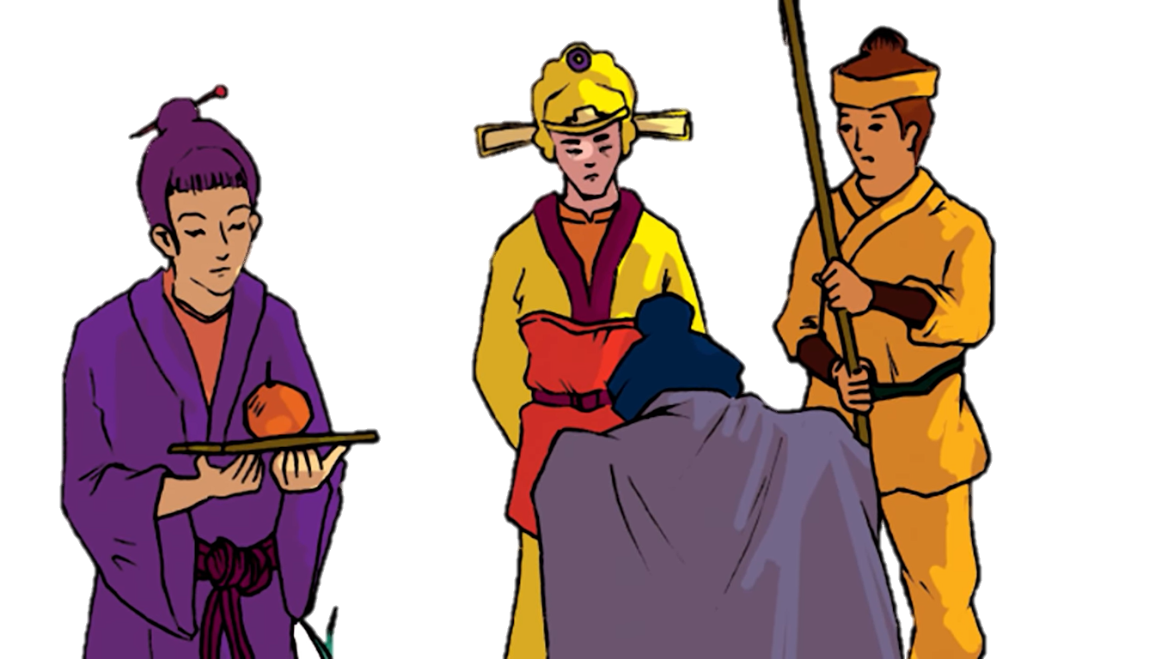
- Thái độ và cách ứng xử của nhà vua
+ Mỉm cười gật đầu vì nhận thấy ý nguyện đánh giặc của Trần Quốc Toản hợp ý mình.
+ Biết tội làm trái phép nước của Hoài Văn Hầu, nhưng tha thứ cho hành động nóng nảy.
+ Vua khuyên giải, động viên Hoài Văn Hầu một cách nhẹ nhàng, ôn tồn, lại còn ban thưởng cam quý.

Slide 41
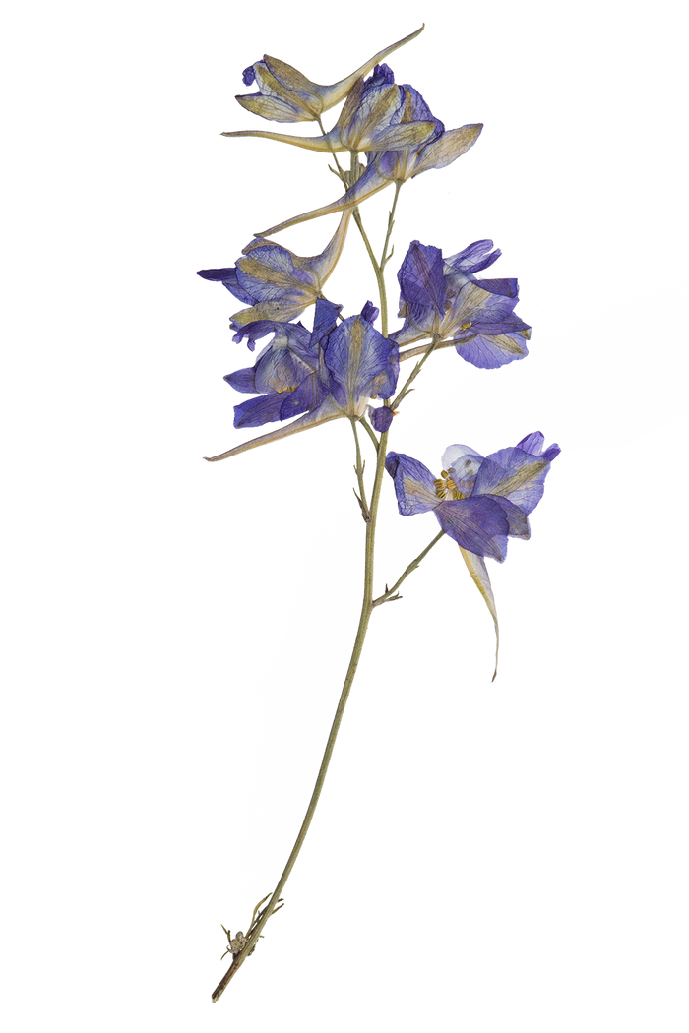
TRẢ LỜI CÂU HỎI
1. Trong lời người kể chuyện đôi chỗ xen vào những ý nghĩ thầm kín của nhân vật Trần Quốc Toản. Hãy nêu một vài trường hợp và phân tích tác dụng của sự đan xen đó.
2. Trong truyện này, ngôn ngữ người kể chuyện và ngôn ngữ nhân vật đều mang đậm màu sắc lịch sử. Hãy nêu một số ví dụ và cho biết tác dụng.
+ Trong lời người kể chuyện đôi chỗ xen vào những ý nghĩ thầm kín của nhân vật Trần Quốc Toản. Hãy nêu một vài trường hợp và phân tích tác dụng của sự đan xen đó.
Trong truyện này, ngôn ngữ người kể chuyện và ngôn ngữ nhân vật đều mang đậm màu sắc lịch sử. Hãy nêu một số ví dụ và cho biết tác dụng.

Slide 42
Sự đan xen giữa ngôn ngữ nội tâm của nhân vật và ngôn ngữ của người kể chuyện
Trong mạch kể của người kể chuyện ngôi thứ ba, bỗng nhiên xuất hiện lời của một nhân vật ở ngôi thứ nhất, hoặc nghe một giọng khác lạ cất lên, không thuộc giọng kể.
Ví dụ, những câu in đậm sau đây là lời nói thầm kín trong lòng của Trần Quốc Toản xen vào giữa lời của người kể chuyện ngôi thứ ba:
+ Thì ra các con trai của Hưng Đạo Vương đều đủ mặt. Những người em họ ấy, chẳng qua chỉ hơn Hoài Văn dăm sáu tuổi! cha ta mất sớm, nên ta mới phải đứng rìa nhục nhã thế này! Mắt Hoài Văn giương to đến rách, nhìn những lá cờ bay múa trên những đoàn thuyền đẹp như gấm như hoa.
+ Nó giả tiếng mượn đường, kỉ thực là để cướp sống lấy nước Nam, chỉ có việc đánh, làm gì phải kéo ra tận đây mà bàn đi bàn lại? Chao ôi! Lúc này mà Hoài Văn được xuống thuyền rồng và được bàn việc nước!

Slide 43
Sự đan xen giữa ngôn ngữ nội tâm của nhân vật và ngôn ngữ của người kể chuyện
Trong mạch kể của người kể chuyện ngôi thứ ba, bỗng nhiên xuất hiện lời của một nhân vật ở ngôi thứ nhất, hoặc nghe một giọng khác lạ cất lên, không thuộc giọng kể
➔ Sự đan xen này chứng tỏ người kể chuyện ngôi thứ ba đồng điệu, đổng cảm với nhân vật. Những ước vọng, tâm tư của nhân vật cũng chính là điểu mà người kể chuyện mong muốn

Slide 44
Ngôn ngữ đậm màu sắc lịch sử
Ngôn ngữ người kể chuyện: quan gia, đấng thiên tử, vương hầu, Hưng Đạo Vương, Chiêu Minh Vương, Chiêu Quốc Vương, Hoài Văn Hầu, quân Thánh Dực, thuyền ngự, đồ nghi trượng, ngươi nội thị,...
Ngôn ngữ đối thoại giữa các nhân vật: “Quân pháp vô thân, hầu không có phận sự ở đây, nên trở ra cho anh em làm việc. Nhược bằng khinh thường phép nước, anh em tất phải chiếu theo thượng lệnh”; “Ta xuống xin bệ kiến quan gia, không kẻ nào được giữ ta lại. Lôi thôi thì hãy nhìn lưỡi gươm này’”.

Slide 45
Ngôn ngữ đậm màu sắc lịch sử
Ngôn ngữ người kể chuyện: những từ ngữ gọi đúng chức tước, địa vị, vật dụng,... của các nhân vật
Ngôn ngữ đối thoại giữa các nhân vật: cho thấy cách nói năng của con người thời xưa

Slide 46
Khái quát lại nội dung, nghệ thuật trong bài.

Slide 47
Nghệ thuật
Ngôn ngữ đậm màu sắc lịch sử
Đan xen nhuần nhuyễn lời người kể chuyện và ý nghĩ nhân vật
Nội dung
Ca ngợi chí khí, tấm lòng yêu nước của anh hùng nhỏ tuổi Trần Quốc Toản
Ca ngợi khí thế hào hùng của ông cha ta thời kháng chiến chống quân Nguyên - Mông

Slide 48
VIẾT KẾT NỐI

Slide 49
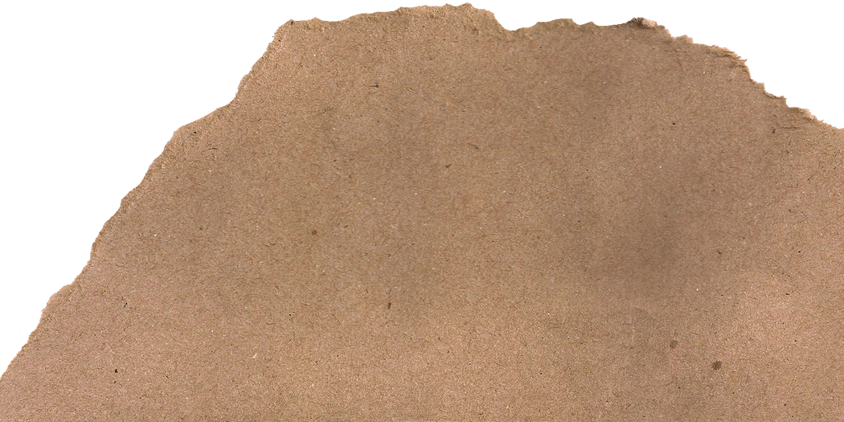
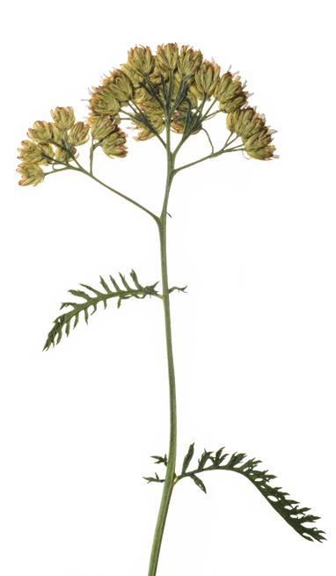

Slide 50
- Chia lớp thành 2 nhóm
- Yêu cầu: HS sân khấu hóa đoạn trích
- Thời gian trình bày tiểu phẩm: 5 phút

